Slide 1
제주도 퇴근시간 버스 승차인원 예측
Team E1i4
Dacon AI 경진대회 | 5인 팀 프로젝트 | Private 13위
평가지표: RMSE
타겟: 18~20시 승차인원
팀원: 5명

Slide 2
프로젝트 개요
대회
Dacon 제주 버스탑승객수예측 AI 경진대회
목표
18~20시 저녁 승차인원(18~20_ride) 예측
평가지표
RMSE (Root Mean Squared Error)
학습 데이터
2019년 9월 (30일, 415,423행)
예측 대상
2019년 10월 1~16일 (228,170행)
사용 데이터
train/test, bus_bts, 기상 데이터
최종 결과: Private 13위 (submission_team1_3way.csv)
55개 × 0.5 + 59개 × 0.2 + 95개 × 0.3 = 3-way 블렌딩
2/33
Dacon 제주도 퇴근시간 버스 승차인원 예측 | Team E1i4

Slide 3
전체 파이프라인
1
2
3
4
5
6
데이터 로드 & 기본 확인
EDA (팀원 5명)
전처리
특성 엔지니어링
모델링 & 튜닝
블렌딩 & 제출
415K행
228K행
59개
3-Way
학습 데이터
예측 대상
최종 피처
블렌딩
3/33
Dacon 제주도 퇴근시간 버스 승차인원 예측 | Team E1i4

Slide 4
1. 데이터 로드 & 기본 확인
train.csv (415,423행)
정류장별 시간대 승하차 인원 + 타겟(18~20_ride)
test.csv (228,170행)
10월 1~16일 데이터 (타겟 없음)
bus_bts.csv
BTS 교통카드 기반 노선별 승하차 상세 데이터
기상 데이터 (2종)
기상청 9월/10월 시간별 기온·강수량·풍속·일조시간
타겟 분포 특성
평균: 1.24 | 중위값: 0 | 최대: 272 | 0인 비율: 71.4% | 왜도: 14.89
→ 극단적 우편향 분포 → log1p 변환 필수
4/33
Dacon 제주도 퇴근시간 버스 승차인원 예측 | Team E1i4

Slide 5
2. EDA (탐색적 데이터 분석) — 개요
팀원 5명이 각자 진행한 EDA를 통합 → 핵심 인사이트가 특성 엔지니어링의 근거
Ch.1
언제 타는가?
시간과 이동 목적의 변화 → 요일별·공휴일 승차 패턴
Ch.2
오전 ↔ 저녁 상관관계
출근 승차량 → 퇴근 승차량 예측 가능 → 시간대별 파생 피처의 근거
Ch.3
어디서 타는가?
정류장 입지와 역할 규명 → 위치 기반 피처의 근거
Ch.4
이용객 유형 분석
관광객·직장인·현지인·대학생 → BTS 유형별 피처의 근거
Ch.5
기상 이변의 영향
폭우·태풍 → 이상치 유발 → 날씨 피처의 근거
5/33
Dacon 제주도 퇴근시간 버스 승차인원 예측 | Team E1i4

Slide 6
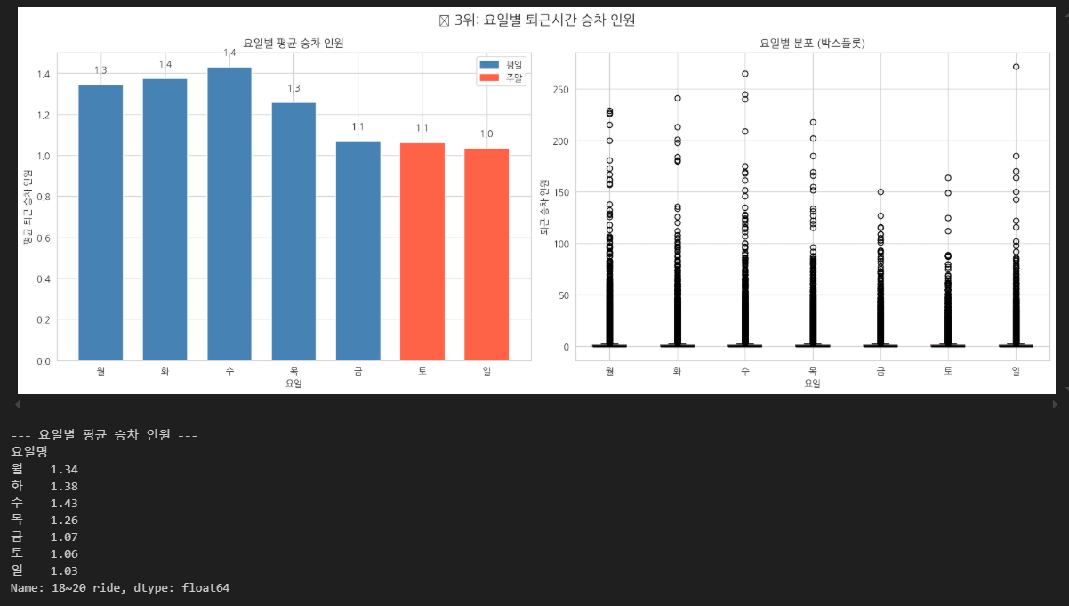
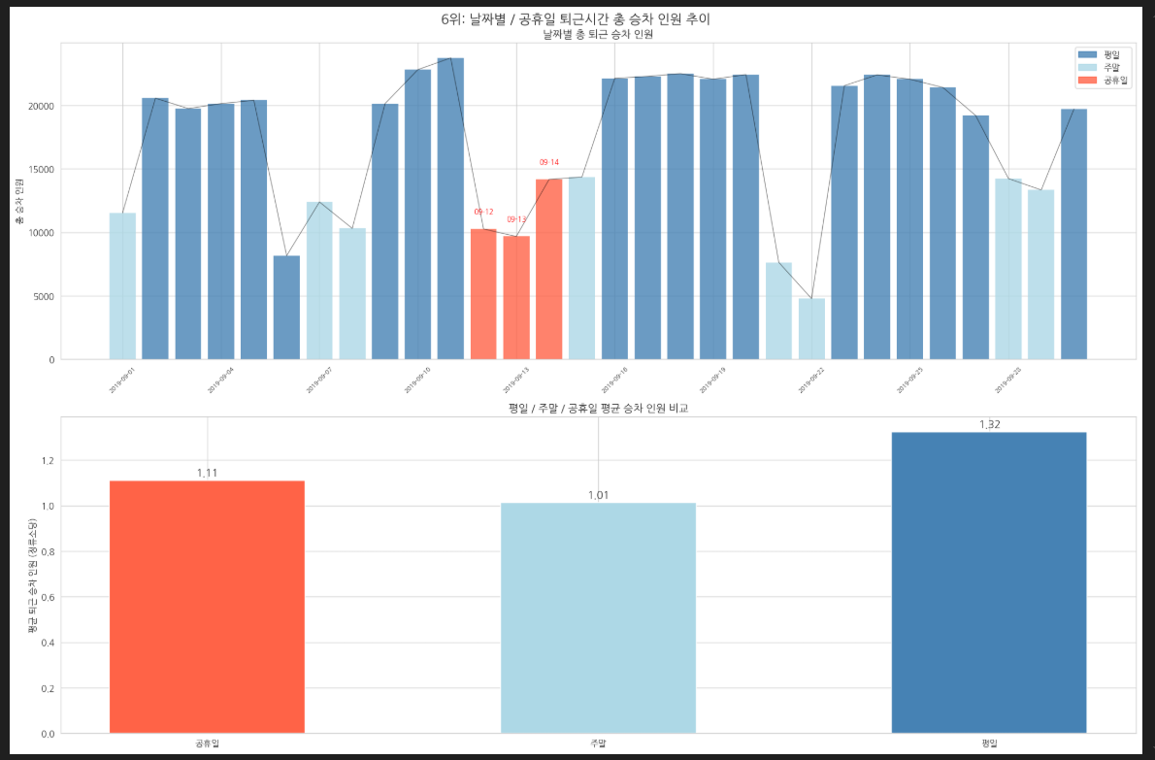
EDA Ch.1 — 언제 타는가?
핵심 발견
▸ 평일 vs 주말 승차 패턴이 완전히 다름 → dayofweek, is_weekend 피처의 근거
▸ 추석 연휴(9/12~14) 기간 승차량 급감 → is_holiday 피처의 근거
▸ 금요일 저녁 승차량이 다른 평일보다 높음 → 요일별 Target Encoding의 근거
6/33
Dacon 제주도 퇴근시간 버스 승차인원 예측 | Team E1i4

Slide 7
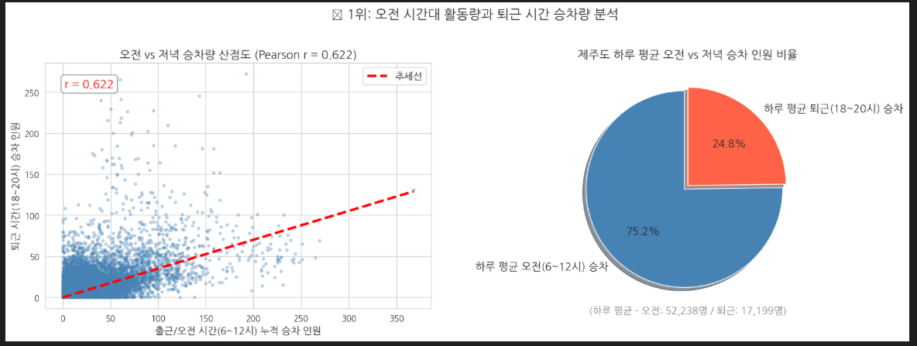
EDA Ch.2 — 오전 승차량 vs 저녁 승차량
7/33
Dacon 제주도 퇴근시간 버스 승차인원 예측 | Team E1i4

Slide 8
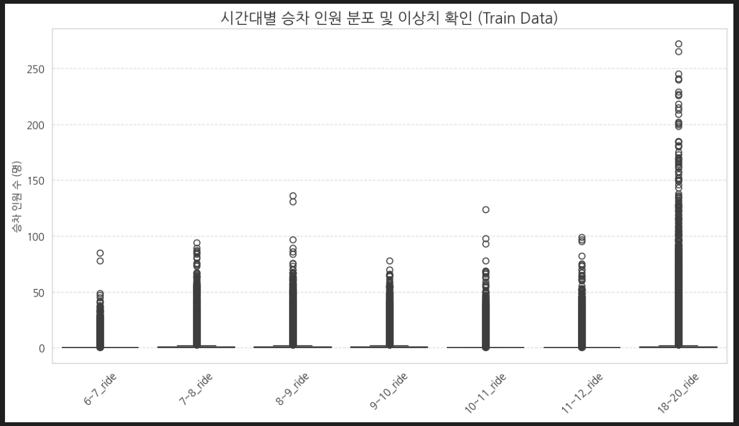
EDA Ch.2 — 시간대별 승차 분포 & 핵심 발견
핵심 발견: 출근 승차량 ∝ 퇴근 승차량
▸ 오전(6~12시) 승차 인원이 높은 정류장 = 저녁(18~20시)에도 높음
▸ Pearson r = 0.622 → ride_total, ride_6_8, peak_ride 등 파생 피처의 핵심 근거
▸ 8~9시가 가장 높고, 이상치 분포도 18~20시와 유사한 패턴
8/33
Dacon 제주도 퇴근시간 버스 승차인원 예측 | Team E1i4

Slide 9
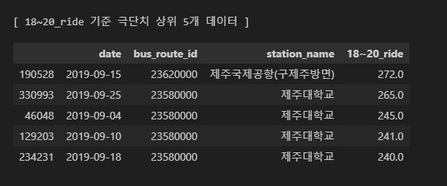
EDA Ch.2 — 시간대별 상관관계 히트맵
상관계수 히트맵 분석
모든 시간대 승차량이 서로 양의 상관
특히 인접 시간대끼리 상관이 높음
예) 8~9시 ↔ 9~10시
→ 시간대 집계 피처(ride_6_8 등)
가 타겟 예측에 유효함을 확인
9/33
Dacon 제주도 퇴근시간 버스 승차인원 예측 | Team E1i4

Slide 10
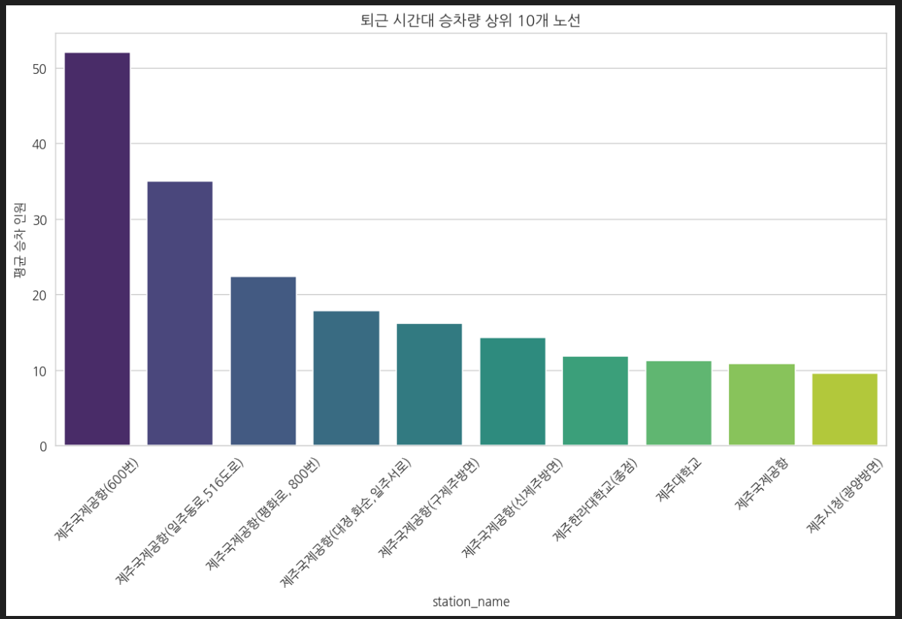
EDA Ch.3 — 저녁 승차량 상위 정류장
10/33
Dacon 제주도 퇴근시간 버스 승차인원 예측 | Team E1i4

Slide 11
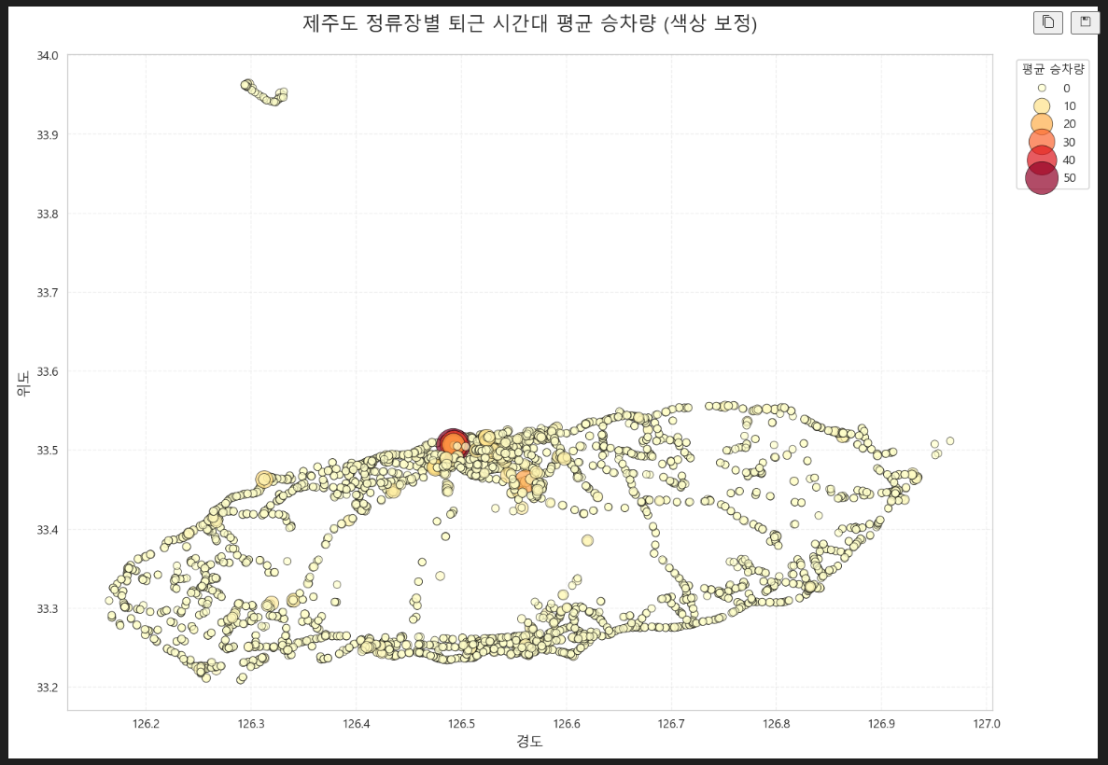
EDA Ch.3 — 제주도 정류장별 승차량 지도
핵심 발견
▸ 제주시 중심부에 집중
▸ 공항·터미널 = 고수요
→ has_airport 피처
→ has_terminal 피처
→ dist_to_dong 피처
→ station TE
11/33
Dacon 제주도 퇴근시간 버스 승차인원 예측 | Team E1i4

Slide 12
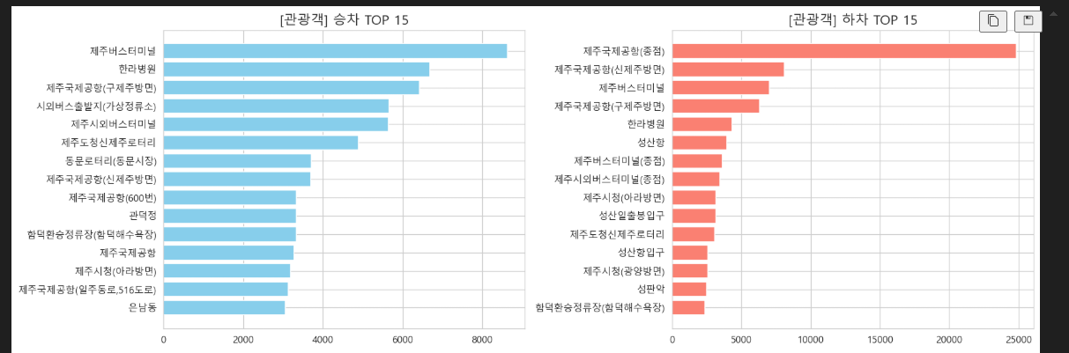
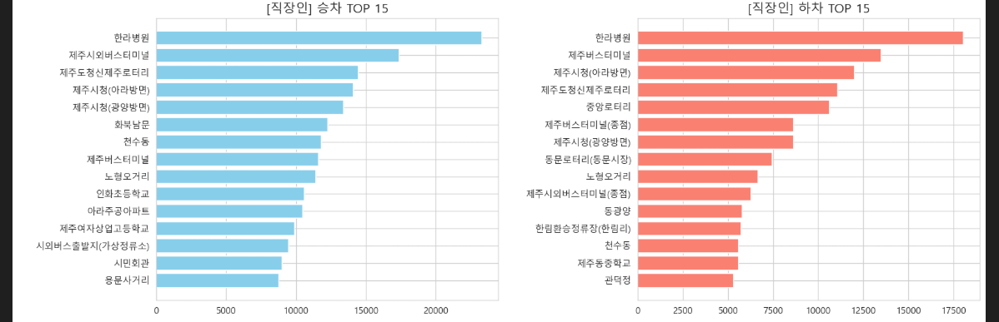
EDA Ch.4 — 이용객 유형별 시간대 분석
12/33
Dacon 제주도 퇴근시간 버스 승차인원 예측 | Team E1i4

Slide 13
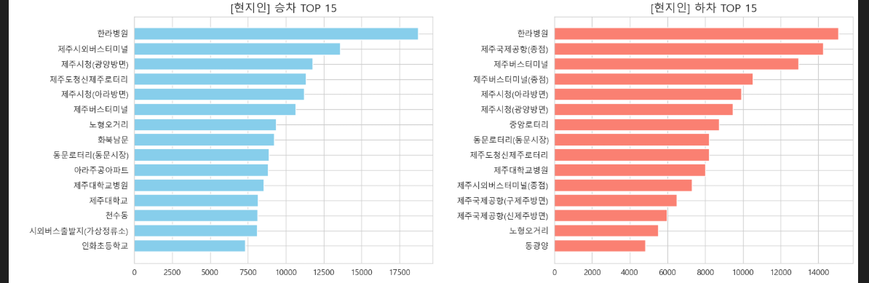
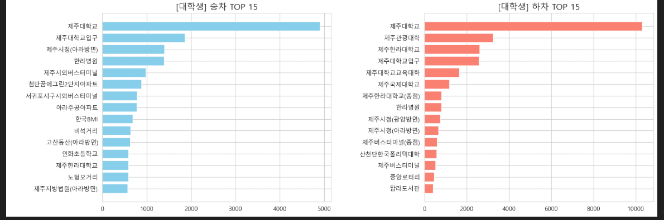
EDA Ch.4 — 유형별 노선 선호도 & 인사이트
BTS 교통카드 → 관광객 / 직장인 / 현지인 / 대학생 분류
▸ 직장인: 출퇴근 쌍봉 패턴 / 관광객: 시간대 불규칙
▸ 현지인: 생활권 다양 / 대학생: 통학 집중
→ usertype_tourist, usertype_local 피처의 직접적 근거
13/33
Dacon 제주도 퇴근시간 버스 승차인원 예측 | Team E1i4

Slide 14
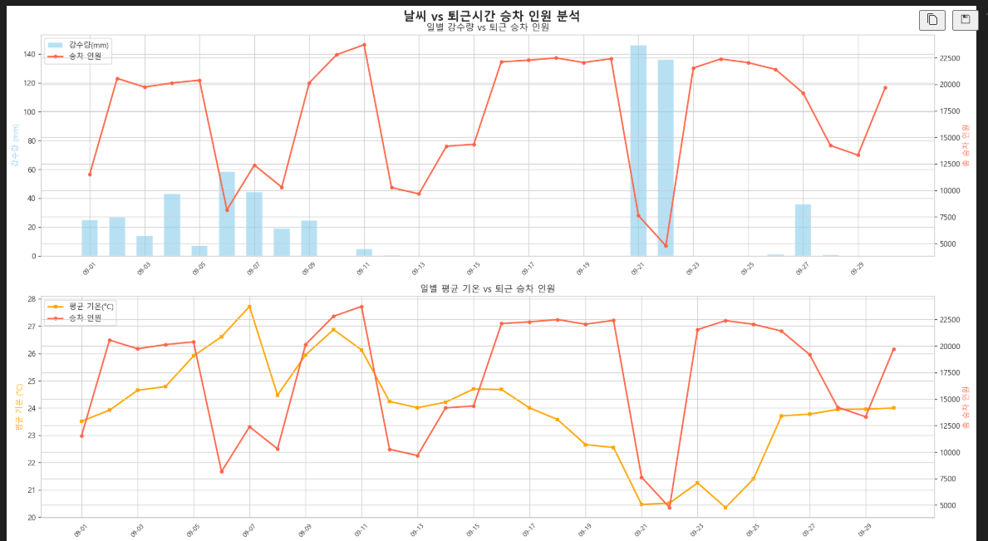
EDA Ch.5 — 강수량 vs 승차인원
14/33
Dacon 제주도 퇴근시간 버스 승차인원 예측 | Team E1i4

Slide 15
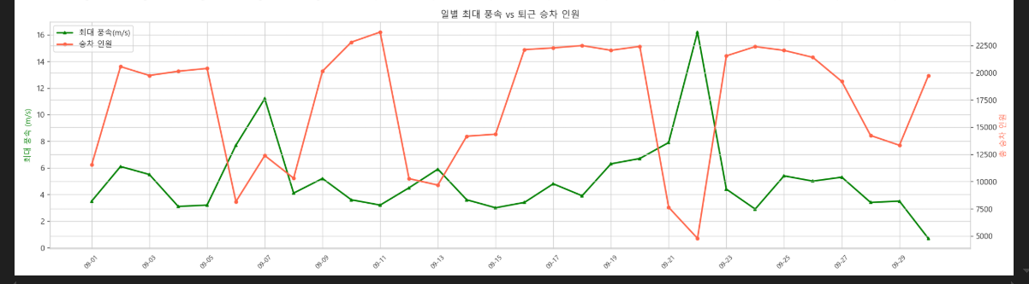
EDA Ch.5 — 기온·풍속 영향 & 핵심 발견
가설 검증 결과
극단적 날씨 →
이상치 유발 확인
▸ 강수량이 가장 중요
▸ 태풍(9/22~23) = 극단
▸ 기온/풍속은 약한 상관
→ rain_sum, rain_evening, is_rainy, is_typhoon 피처의 근거
15/33
Dacon 제주도 퇴근시간 버스 승차인원 예측 | Team E1i4

Slide 16
3. 전처리
기상 데이터
시간별 → 일별 집계 (기온/강수량/풍속/일조) + 18~20시 저녁 별도 집계
날짜 피처
요일, 주말, 공휴일(추석·개천절·한글날), 태풍(9/22~23)
in_out 인코딩
'시내' → 0, '시외' → 1
BTS merge
bus_bts에서 정류장/노선별 집계 후 merge → 결측 0 대체
타겟 변환
log1p 변환 (극단적 우편향 → 정규분포에 가깝게)
정류장 중복 확인
train/test 정류장 겹침률 분석 → test에만 있는 정류장 대응
16/33
Dacon 제주도 퇴근시간 버스 승차인원 예측 | Team E1i4

Slide 17
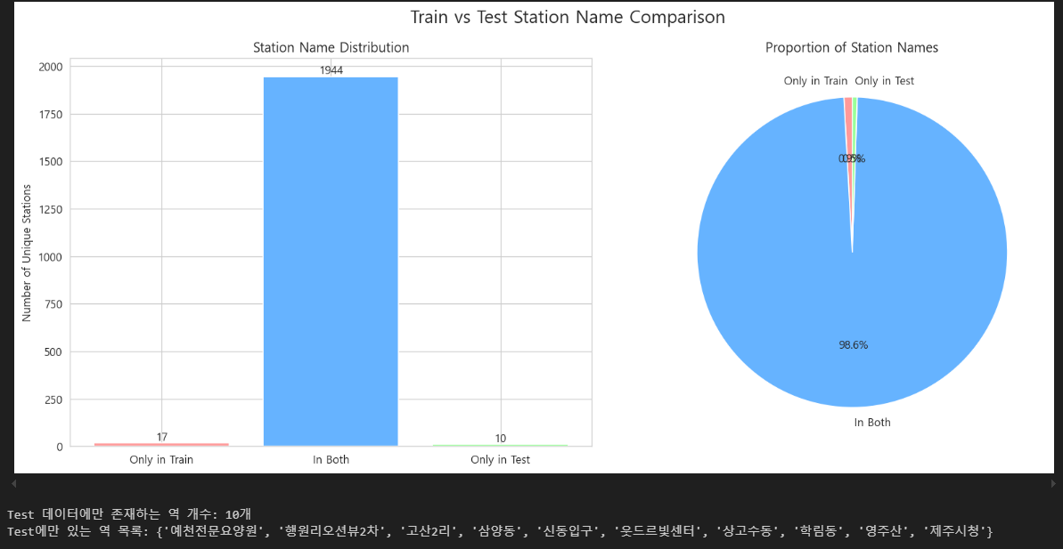
3-1. Train / Test 정류장 겹침 분석
왜 확인했는가?
Test에만 있는 정류장은
모델이 한 번도 보지
못한 데이터
→ TE: global mean 대체
→ BTS 피처: 결측 → 0
17/33
Dacon 제주도 퇴근시간 버스 승차인원 예측 | Team E1i4

Slide 18
4. 특성 엔지니어링 — 팀원 5명 피처 통합
5명의 피처를 분석한 결과, 핵심 아이디어의 80%가 겹침 → 팀 전체가 올바른 방향으로 접근했다는 증거
승차 원본+파생
14개
팀원 1,3,4,5 공통
하차 파생
5개
팀원 4
순유입(net_flow)
3개
팀원 2
Target Encoding
3개
팀원 1,2,3 공통
날짜/기상
12개
팀원 전체 공통
BTS 교통카드
10개
팀원 1,2
정류장/상호작용
4개
팀원 3,5
팀원 고유 피처
4개
팀원 4,5 (신규)
기본 55개 (공통) + 팀원 고유 4개 = 59개 피처 구성
18/33
Dacon 제주도 퇴근시간 버스 승차인원 예측 | Team E1i4

Slide 19
4-1. 핵심 피처 상세 — 승하차 & TE
승차 피처 (14개)
▸ 6~7_ride ~ 11~12_ride (원본 6개)
▸ ride_6_8, ride_8_10, ride_10_12 (집계)
▸ ride_total, peak_ride, ride_std 등
▸ net_flow = ride − takeoff (순유입)
Target Encoding (3개)
▸ te_route_station (노선+정류장)
▸ te_station (정류장)
▸ te_route (노선)
Smoothed 5-Fold K-Fold (m=20)
BTS 교통카드 피처 (10개)
▸ bts_ride_total, bts_peak_ride, bts_route_count, bts_commuter_ratio
▸ bts_pm_ride, bts_unique_routes, bts_ride_std, bts_ride_max
▸ bts_morning_getoff (오전 하차 → 저녁 승차 예측)
▸ bus_interval (노선별 평균 배차간격)
19/33
Dacon 제주도 퇴근시간 버스 승차인원 예측 | Team E1i4

Slide 20
4-2. 팀원 고유 피처 (55 → 59개)
usertype_tourist
BTS 관광객 비율 (평균 76.7%)
→ 관광 노선 = 저녁 수요 패턴이 다름
usertype_local
BTS 현지인 비율 (평균 13.4%)
→ 현지인 비율 높은 곳 = 퇴근 수요↑
dist_to_dong
동(洞) 중심까지 거리 (평균 15.2km)
→ 시내 중심부 접근성 = 수요와 상관
passed_days
경과일수 (train: 0~29, test: 30~45)
→ 시간 흐름에 따른 트렌드 포착
20/33
Dacon 제주도 퇴근시간 버스 승차인원 예측 | Team E1i4

Slide 21
5. 모델링 — 발전 과정
plan9
55개
LGB only
단독 최고
55개가 최적 피처 수
plan10~16
57~95개
LGB only
전부 하락
피처 추가 = 과적합
plan17
95개
LGB + RF
개선!
모델 다양성이 핵심
plan19
95개
LGB+RF Optuna
추가 개선
RF 튜닝 효과
Team E1i4
55+59개
LGB+RF+XGB 3-way 블렌딩
Private 최고
다관점 블렌딩
→ 최종 채택: 55개·59개·95개 모델을 각각 학습 후 가중 블렌딩
21/33
Dacon 제주도 퇴근시간 버스 승차인원 예측 | Team E1i4

Slide 22
5-1. Step 1: 55개 피처 모델 (베이스라인)
LightGBM
▸ Optuna 15 trials 자동 튜닝
▸ Best RMSE: 0.7041
▸ 3 Seeds × 5-Fold = 15개 모델
RandomForest + XGBoost
▸ RF: 3 Seeds × 5-Fold
▸ XGB: CPU 학습, RMSE ~0.683
▸ 3모델 평균 RMSE: 0.6931
55개 모델 = 검증된 안정적 베이스라인
▸ 가장 오랫동안 실험한 피처셋 → 과적합 위험 가장 낮음
▸ 최종 블렌딩에서 가중치 0.5 (가장 높은 비중)
22/33
Dacon 제주도 퇴근시간 버스 승차인원 예측 | Team E1i4

Slide 23
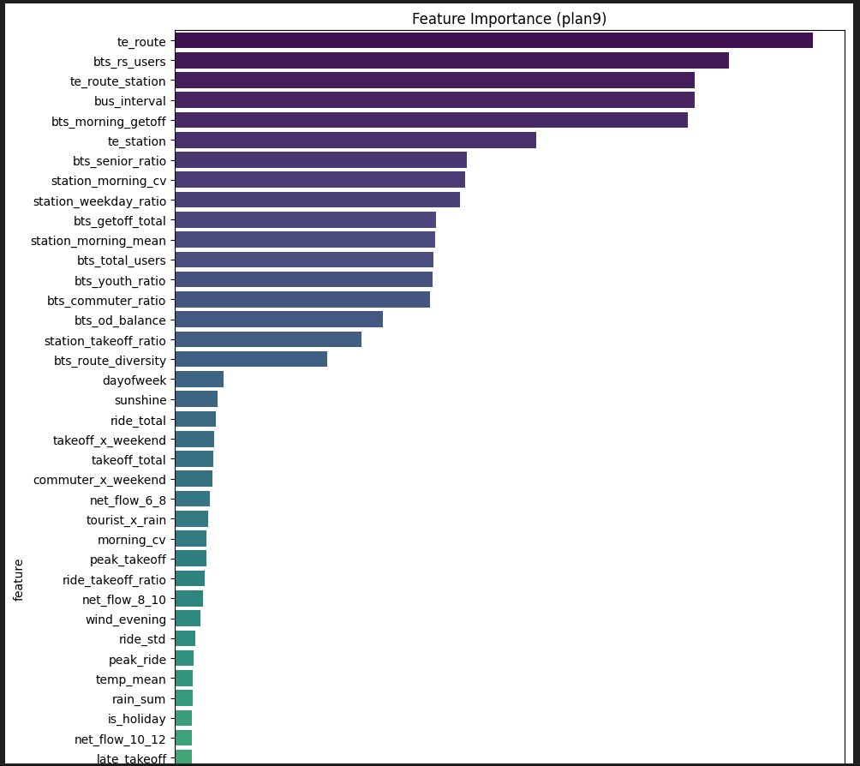
5-2. Step 2: 59개 피처 모델 (팀원 피처 추가)
55개 + 팀원 고유 4개 = 59개
▸ Optuna 15 trials (LGB)
▸ LGB Best RMSE: 0.7041
▸ 3모델 평균 RMSE: 0.6900
59개 → 55개 대비 RMSE 0.003 개선!
▸ 팀원 고유 피처 4개가 실제로 예측력 향상에 기여
▸ 55 vs 59 예측 상관: 0.9992 (매우 높음)
▸ 상관이 높아 블렌딩 효과는 제한적이지만, 단독 성능은 더 우수
▸ 최종 블렌딩에서 가중치 0.2
23/33
Dacon 제주도 퇴근시간 버스 승차인원 예측 | Team E1i4

Slide 24
5-3. 적대적 검증 (Adversarial Validation)
목적: Train과 Test의 분포 차이 확인 → CV 점수 신뢰도 검증
방법: Train(label=0) + Test(label=1) → LGBMClassifier 분류 → AUC 측정
결과: 55개 AUC = 1.0000 / 59개 AUC = 1.0000
AUC = 1.0은 Train/Test가 완전히 구분 가능하다는 의미
→ 이는 Train(9월)과 Test(10월)의 날짜 자체가 다르기 때문 (자연스러운 현상)
→ CV 점수를 과신하지 않고, 다양한 모델 블렌딩으로 일반화 확보
24/33
Dacon 제주도 퇴근시간 버스 승차인원 예측 | Team E1i4

Slide 25
5-4. Step 3: 블렌딩 전략
OOF(Out-of-Fold) 블렌딩 비교
55개 단독: RMSE = 0.6931
59개 단독: RMSE = 0.6900 ← 단독 최고
55:0.5 + 59:0.5: RMSE = 0.6913
55:0.6 + 59:0.4: RMSE = 0.6916
55:0.7 + 59:0.3: RMSE = 0.6920
최종 제출 전략: 3-Way 블렌딩
submission_team1_3way.csv =
55개 모델 × 0.5 (검증된 베이스라인, 안정성 확보)
59개 모델 × 0.2 (팀원 피처 추가, 미세 개선)
95개 모델 × 0.3 (대량 피처 + LGB+RF, 다양성 확보)
→ Private 리더보드에서 가장 높은 점수 달성!
25/33
Dacon 제주도 퇴근시간 버스 승차인원 예측 | Team E1i4

Slide 26
왜 3-Way 블렌딩이 최고 점수인가?
55개 모델
핵심 예측력
가중치 0.5
검증된 최적 피처셋 오랜 실험으로 안정성 확보
59개 모델
미세한 차이 포착
가중치 0.2
팀원 고유 피처가 포착한 관광객/현지인 패턴 반영
95개 모델
다른 관점의 예측
가중치 0.3
LGB+RF 앙상블 대량 피처로 다양성 확보
→ 세 모델이 각각 다른 관점으로 예측 → 서로의 약점을 보완
26/33
Dacon 제주도 퇴근시간 버스 승차인원 예측 | Team E1i4

Slide 27


6. 최종 결과 & 제출
제출 파일 목록
▸ team1_55.csv (55개 단독)
▸ team1_59.csv (59개 단독)
▸ team1_blend_5_5.csv
▸ team1_blend_6_4.csv
★ team1_3way.csv
→ Private 13위!
핵심 교훈
1. 피처 수 ≠ 성능 (55개가 95개보다 단독 성능 우수)
2. 모델 다양성이 블렌딩의 핵심 (LGB+RF+XGB의 서로 다른 결정 경계)
3. 팀원 고유 피처가 미세하지만 실질적 개선 기여 (0.003 RMSE 향상)
27/33
Dacon 제주도 퇴근시간 버스 승차인원 예측 | Team E1i4

Slide 28
핵심 인사이트 & 교훈
EDA → 피처 엔지니어링의 직접적 근거
모든 피처는 EDA 발견에서 출발 — 근거 없는 피처는 노이즈
피처 수보다 피처 품질
55개 > 95개: 더 많은 피처가 항상 좋은 것은 아님
팀원 80% 아이디어 겹침 = 올바른 방향
독립적으로 같은 결론 → 강력한 검증
모델 다양성이 블렌딩의 핵심
같은 LGB끼리보다 LGB+RF+XGB 조합이 효과적
3-Way 블렌딩의 위력
각각 다른 관점의 예측을 결합하면 단독보다 강력
28/33
Dacon 제주도 퇴근시간 버스 승차인원 예측 | Team E1i4

Slide 29
EDA Ch.4 보충 — 이용객 유형 시각화
이용객 유형별 시간대 & 노선 선호도
▸ 각 유형(관광객/직장인/현지인/대학생)이 이용하는 노선과 시간대가 뚜렷하게 다름
▸ 직장인: 아침 피크 → 저녁 피크 / 관광객: 시간대 분산
▸ 이 패턴이 BTS 기반 피처(commuter_ratio, usertype_tourist 등)의 근거
29/33
Dacon 제주도 퇴근시간 버스 승차인원 예측 | Team E1i4

Slide 30
5-5. CV 프레임워크 & Optuna 튜닝 상세
교차검증 설정
▸ 5-Fold KFold (shuffle=True)
▸ log1p(y) 학습 → expm1() 복원
▸ OOF 예측으로 RMSE 평가
▸ 3 Seeds (42, 123, 456) 평균
▸ clip(0) 음수 방지
Optuna 하이퍼파라미터 튜닝
▸ 15 trials / TPE sampler
▸ learning_rate: 0.01~0.1
▸ num_leaves: 15~100
▸ max_depth: 4~12
▸ subsample / colsample: 0.5~0.95
▸ reg_alpha / reg_lambda
사용 모델 3종
LightGBM (Gradient Boosting) | RandomForest (Bagging) | XGBoost (Gradient Boosting)
30/33
Dacon 제주도 퇴근시간 버스 승차인원 예측 | Team E1i4

Slide 31
팀 피처 통합 검증 결과 상세
추가된 팀원 고유 피처
usertype_tourist: 관광객 비율
usertype_local: 현지인 비율
dist_to_dong: 동 중심 거리
passed_days: 경과일수
CV RMSE 비교
55개 (기존): 0.6931
59개 (55+팀원): 0.6900 → 0.0031 개선!
55 vs 59 예측 상관: 0.9992
상관이 높아서 블렌딩 효과는 제한적
하지만 단독 성능은 59개가 우수 → 3-way 블렌딩의 일부로 기여
31/33
Dacon 제주도 퇴근시간 버스 승차인원 예측 | Team E1i4

Slide 32
전체 흐름 요약
데이터 4종 로드
EDA 5개 Chapter
전처리 6단계
피처 엔지니어링
모델링 3모델
3-Way 블렌딩
train/test bus_bts/기상
→
팀원 5명 각자 분석
→
기상·날짜·BTS log1p 변환
→
공통 55개 +팀원 4개=59개
→
LGB+RF+XGB Optuna 튜닝
→
55×0.5+59×0.2 +95×0.3
핵심 메시지
1. EDA에서 발견한 인사이트 → 피처 엔지니어링의 직접적 근거
2. 팀원 80% 아이디어 겹침 = 올바른 방향의 강력한 검증
3. 피처 품질 > 피처 수 (55개 > 95개)
4. 3-Way 블렌딩으로 다양한 관점 결합 → Private 13위 달성
32/33
Dacon 제주도 퇴근시간 버스 승차인원 예측 | Team E1i4

Slide 33
감사합니다
제주도 퇴근시간 버스 승차인원 예측 — Team E1i4
Dacon AI 경진대회 | 5인 팀 | Private 13위
33/33

